Slide 1
Datové formáty

Slide 2
Co je datový formát?
Datový formát je způsob reprezentování a následné interpretace dat.

Slide 3
Bit (binare digit)
Bit je nejmenší jednotkou v informatice.
Značí se b
Nabývá 2 hodnot (1/0; true/false; ano/ne; +/-)

Slide 4
Byte
Byte je seskupení 8 bitů.
Značí se B
Díky 8 bitům můžeme vytvořit 256 kombinací (2⁸)
Minimální hodnota je 00000000
Maximální hodnota je 11111111

Slide 5
ASCII
American Standart Code for Information Interchange
Znaky jsou ukládány do jednoho bitu (256 znaků)
V ASCII tabulce ukládáme písmena, číslice, jiné tisknutelné znaky a netisknutelné řídící znaky.

Slide 6
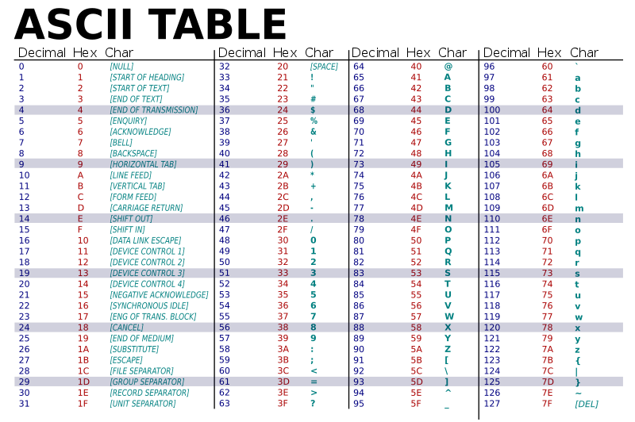

Slide 7
UNICODE
Je to tabulka obsahující více než 140 000 znaků.
Poslední verze je Unicode 14.0 ze září roku 2021.
Základem je ASCII
Mezi cíle UNICODE patří: jednotnost, univerzálnost, jednoznačnost a maximální využití.
Využívána v: Windows, Linux, HTML

Slide 8
Windows 1250
Byl navržen Microsoftem pro střední Evropu.
Využívá latinku.
Obsahuje: češtinu, slovenštinu, polštinu, atd.
Podobá se ISO 8859-2
Využívána v: Windows

Slide 9
ISO 8859-2 Latin-2
Vznikla v roce 1987
Je vytvořená pro středoevropské a východoevropské jazyky.
Využívána v: Linux

Slide 10
CP 852 Latin 2
Sada pro středoevropské jazyky využívající latinku.
Byly obětovány některé semigrafické znaky.
Využívána v: MS-DOS

Slide 11
Kód Kamenických
Pojmenován podle bratrů Kamenických.
Znaková sada pro češtinu a slovenštinu.
Jedná se o upravenou sadu CP437.
Využívána v: MS-DOS

Slide 12
UTF-8
UNICODE Transformation Format
Byl navržen pro zpětnou kompatibilitu s ASCII
Má proměnnou délku 1 až 4 bajty.
Využívá se především ve webových prohlížečích.

Slide 13
Soubor
Soubor je pojmenovaná sada dat, uložená na datovém médiu.
Podle způsobu interpretace obsahu lze rozdělit na textové a binární.

Slide 14
Vlastnosti souboru
Jméno
Typ
Lokace
Velikost
Ochrana
Datum, čas a uživatelská identifikace

Slide 15
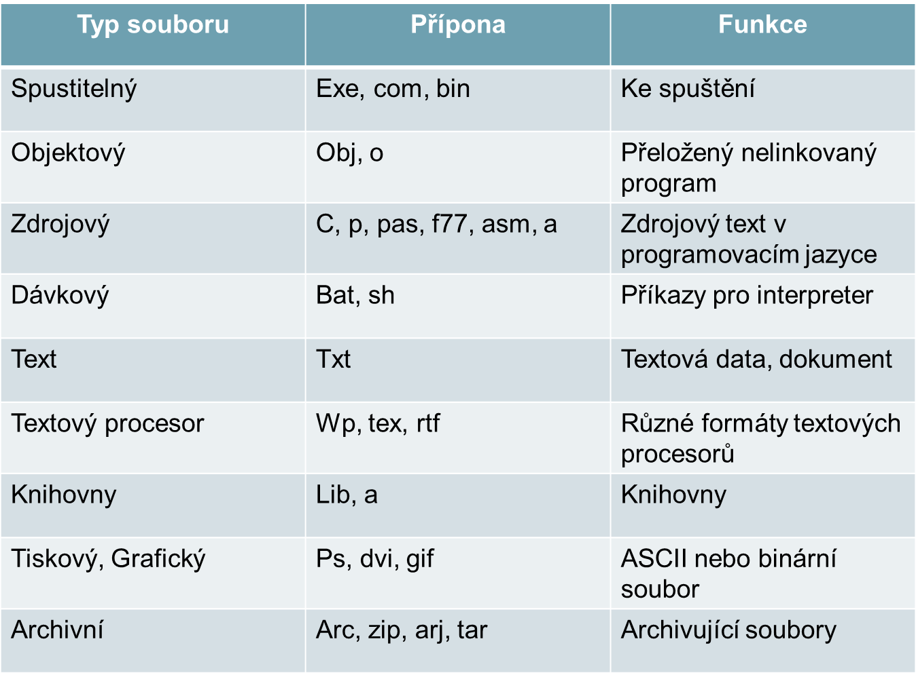

Slide 16
Komprese dat
Používá se za účelem zmenšení dat.
Ztrátová komprese se používá tam, kde je možné tolerovat ztrátu některých informací.
Bezztrátová komprese není tak účinná jako ztrátová, ale neztratí se žádná informace.

Slide 17
PostScript
Vyvinutý v roce 1985 firmou Adobe Systems Incorporated
Nezávislý na tiskovém zařízení.
Standart pro dražší tiskárny.
Přípona .ps
Pro rastrové, vektorové i kombinované obrázky přípona .eps

Slide 18
TrueType
Vyvinutý koncem 80. let společností Apple.
Standart pro popis vektorových počítačových písem.
Využívaná ve Windows a Linux.
Přípona .ttf
Konkurence Adobe Type 1

Slide 19
OpenType
Vyvinutý společností Microsoft.
Standart pro popis vektorových počítačových fontů.
Nástupce TrueType.
Využívaná ve Windows, Mac OS a Linux
Přípona .otf

Slide 20
PDF
Portable Document File
Vyvinutý firmou Adobe pro ukládání dokumentů nezávisle na SW a HW.
Může obsahovat text i obrázky.
Založen na PostScript
Největší výhodou je stejné zobrazení dat na všech zařízeních.

Slide 21
ODF
OpenDocument
Formát pro ukládání textových dokumentů, prezentací, tabulek, grafů a databází.
Využívá se v programech OpenOffice.
Založen na XML.

Slide 22
XML
Extensible Markup Language
Umožňuje vytváření konkrétních značkovacích jazyků určených pro účely a různé typy dat.
Použití: výměna dat mezi aplikacemi
Využívá tagy

Slide 23
JPEG
Joint Photographic Experts Group
Ztrátová komprese pro ukládání obrázků.
24 bitová hloubka barev
Rastrové obrázky
Přípony: .jpg .jpeg .jfif

Slide 24
PNG
Portable Network Graphics
Bezstrátová komprese
Průhlednost
32 bitová hloubka barev
Rastrové obrázky

Slide 25
AAC
Advanced Audio Coding
Ztrátová komprese zvuku.
Střední až vyšší bitrate standardu MPEG-4

Slide 26
MP3
Ztrátová komprese zvuku
Patentovaný
Umožňuje při zachování dostatečné kvality razantně snížit velikost.

Slide 27
Děkuji za pozornost.

